Slide 1
Муниципальное бюджетное дошкольное образовательное учреждение муниципального образования "Город Архангельск" "Детский сад № 20 "Земляничка"
Дополнительная образовательная деятельность(кружок)
«Пушистая компания»
сроки реализации: 2018/2019
количество детей: 27
руководитель: Белухина Е.В.

Slide 2
Цель: развивать творческие способности в процессе деятельности с запланированными материалами, создание условий для развития личности, способной к художественному творчеству и самореализации личности ребенка через творческое воплощение в художественной работе собственных неповторимых черт и индивидуальности.

Slide 3
Задачи программы: Обучающие: 1. формировать представления о художественной композиции. 2. формировать умение следовать устным инструкциям и выполнять работу по показу воспитателя. 3. формировать умения работы с простейшими инструментами. 4. формировать у детей интерес к художественно- ручному труду. 5. обучение приемам и технологиям изготовления композиций, в работе нетрадиционным материалом. Развивающие: 1. развивать внимание, память. 2. развивать у детей чувство пропорции, гармони цвета, чувство композиции и ритма. 3. развивать мелкую моторику рук. 4. развивать у детей творческий потенциал. 5. развивать образное мышление и воображение. Воспитательные: 1. воспитывать трудолюбие, терпение, аккуратность. 2. воспитывать уважение к труду и людям труда. 3. воспитывать чувство удовольствия от совместной работы.

Slide 4
План:
Октябрь: 1. вводное занятие (знакомство)
2. «Цветочек»
Ноябрь: 1. «Аквариум с рыбками»
2. «Веселый клоун»
Декабрь: 1 – 2 «Новогодняя ёлка»
Январь: 1. «Сова»
2. «Барашек»
Февраль : 1. «Снеговик»
2. «Зайчик»
Март: 1. «Букетик маме»
2. «Птичка на веточке»
Апрель: 1. «Подснежники»
2. «Весёлая гусеница»
Май: 1. «Божьи коровки»
2. «Котик»

Slide 5
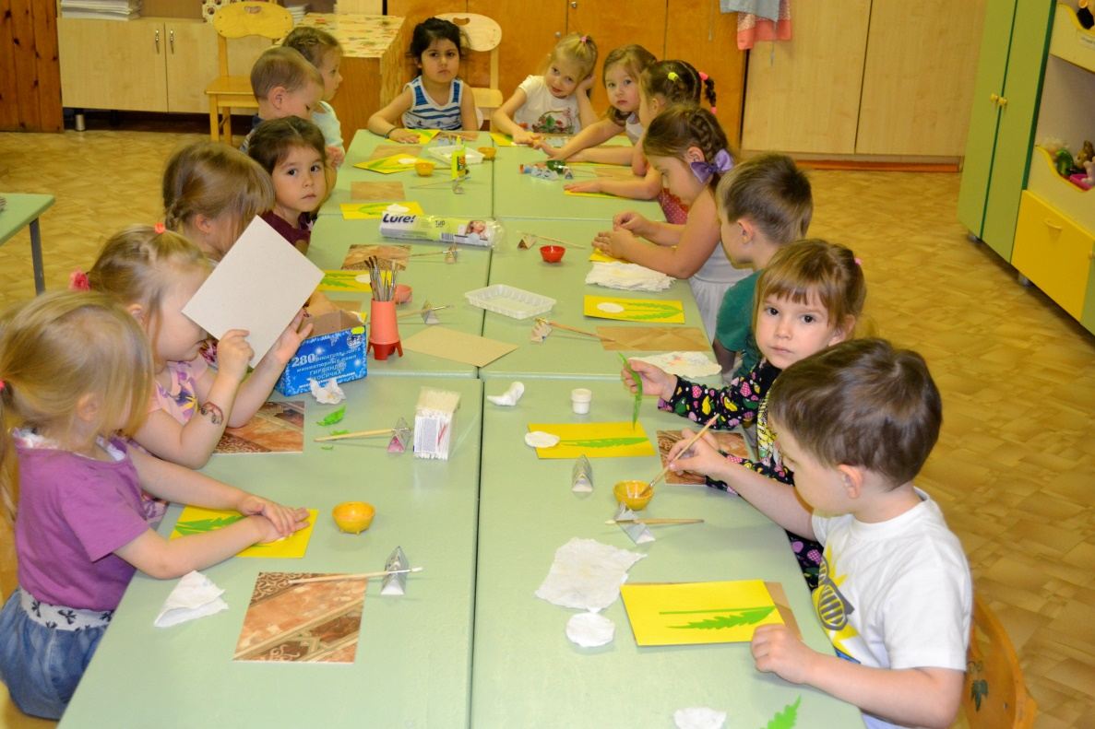
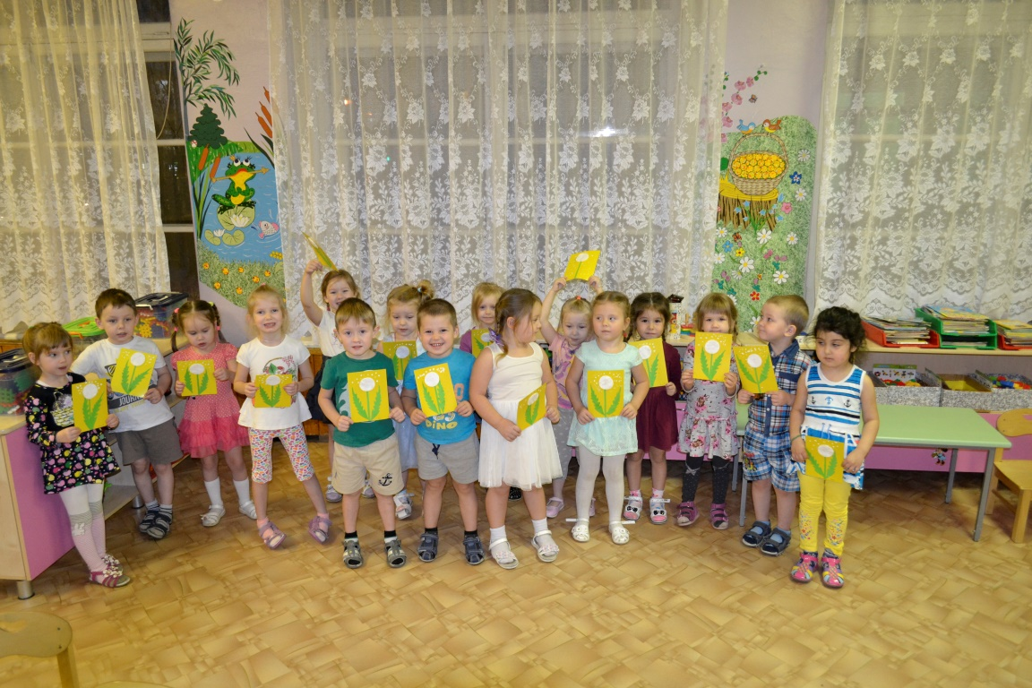

Slide 6
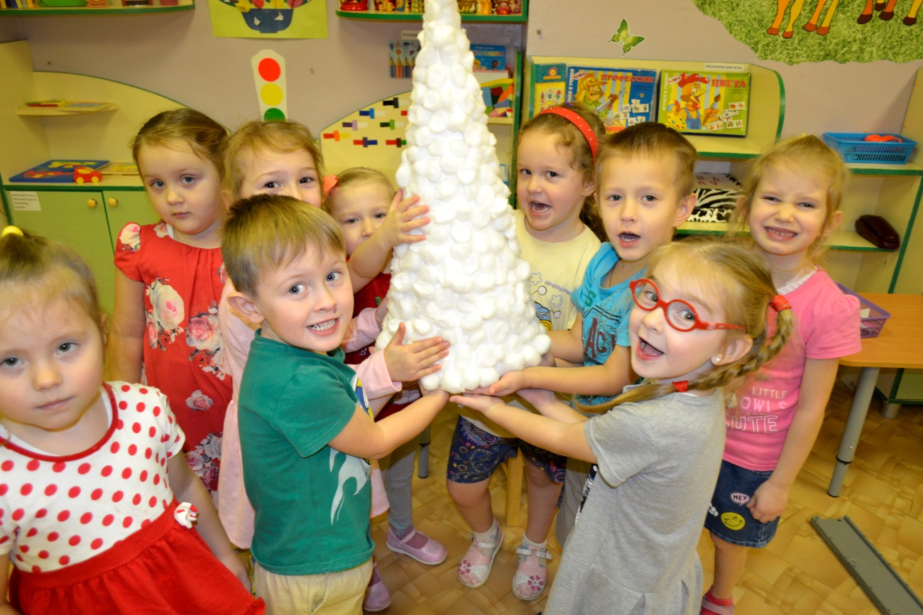
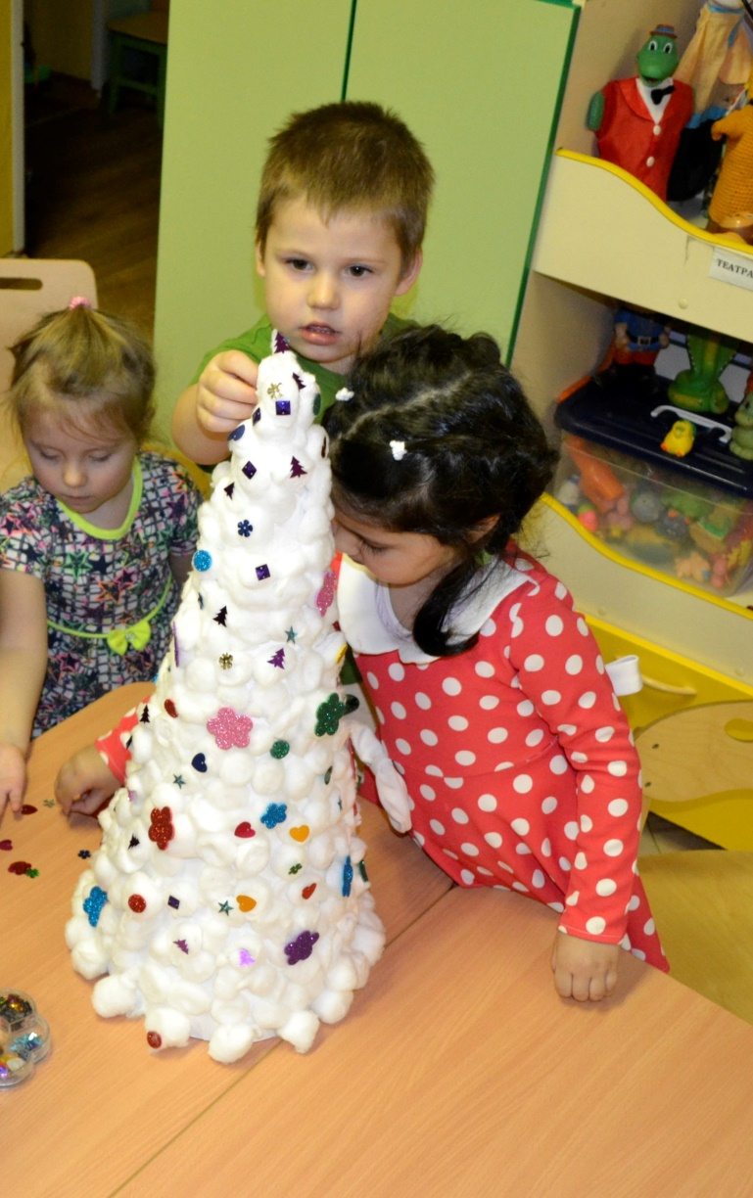
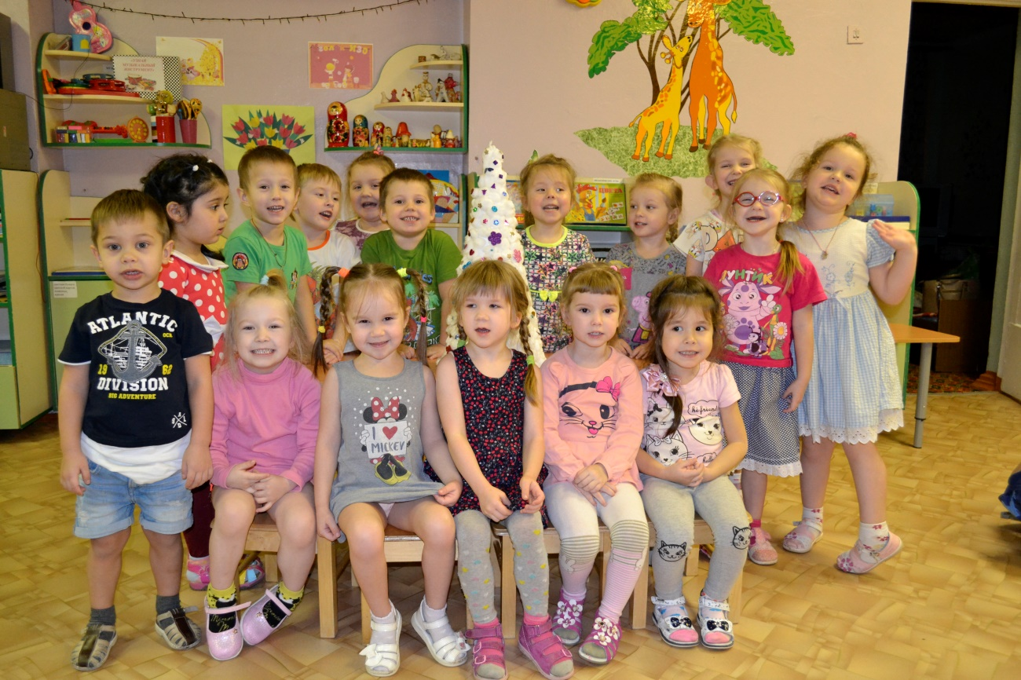

Slide 7
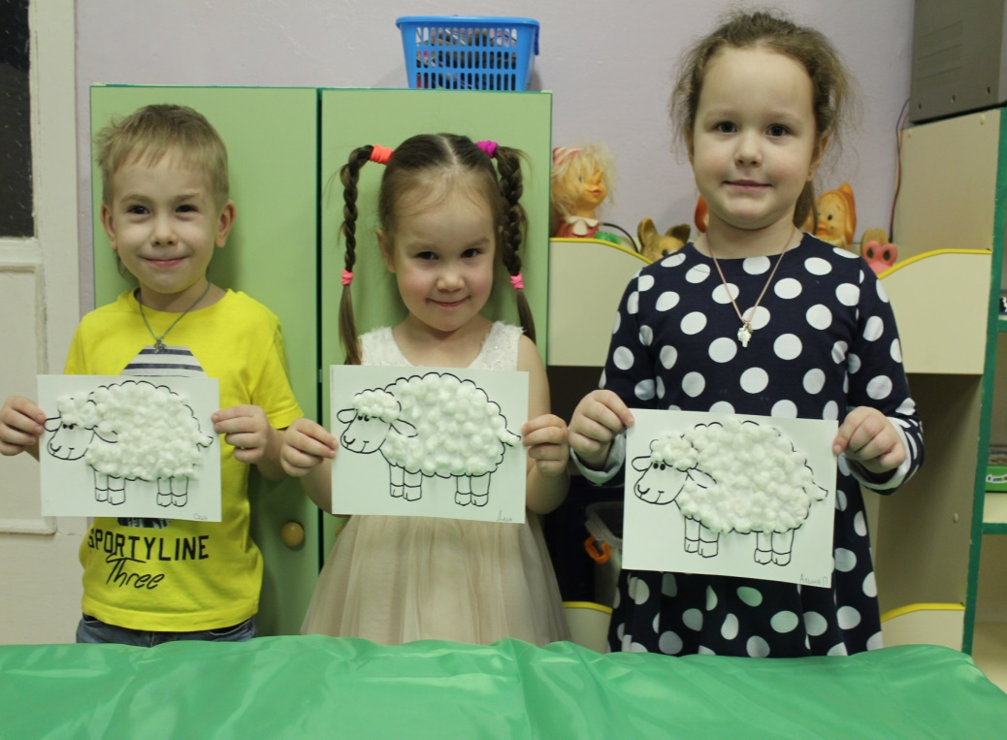
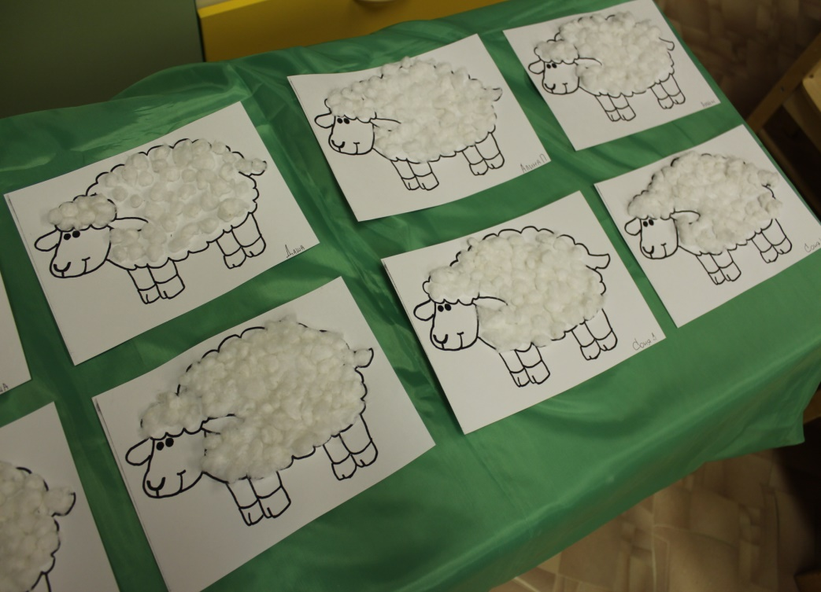

Slide 8
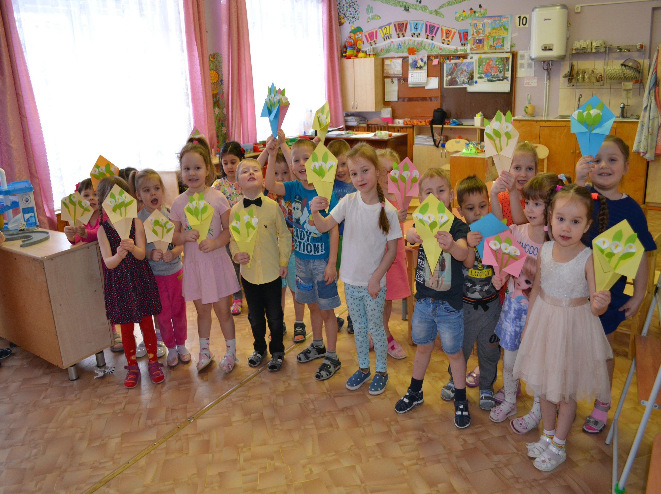
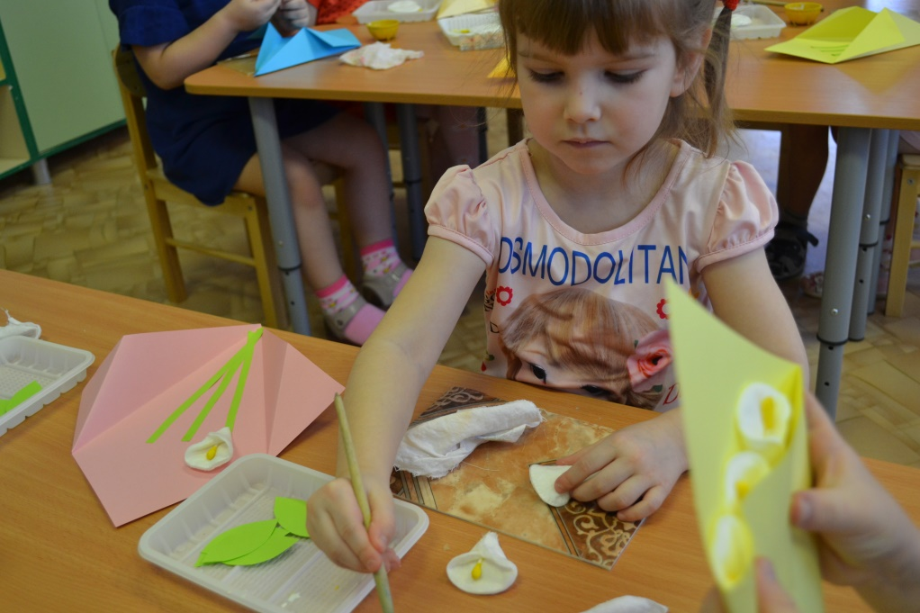

Slide 9
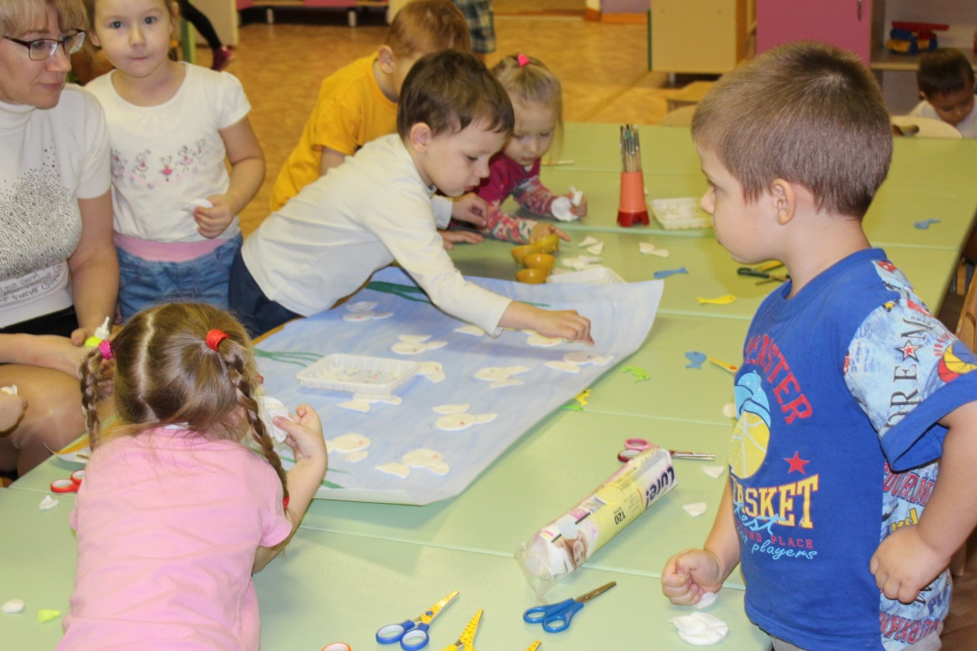
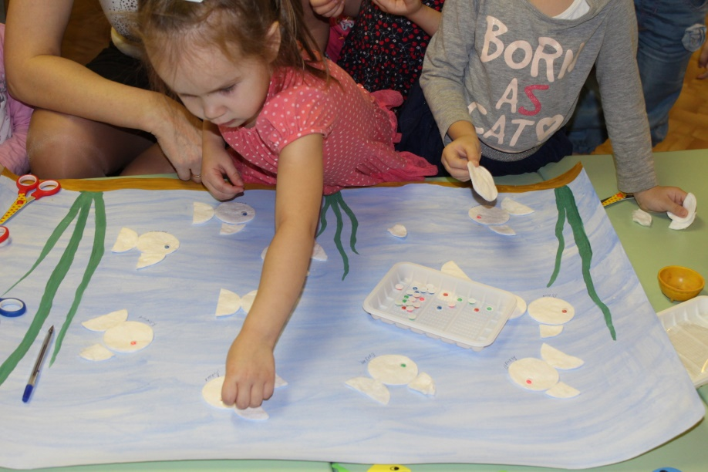
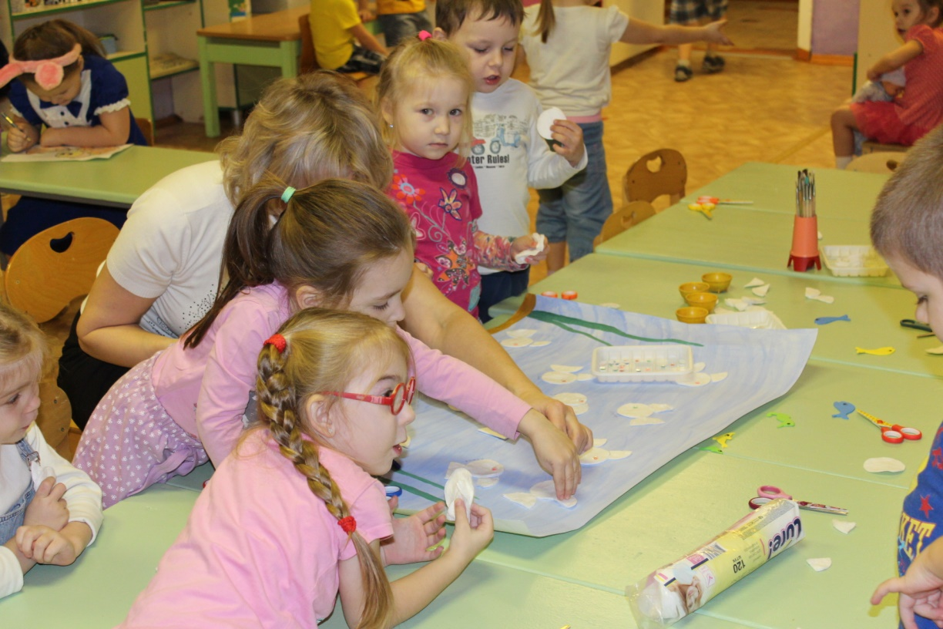

Slide 10
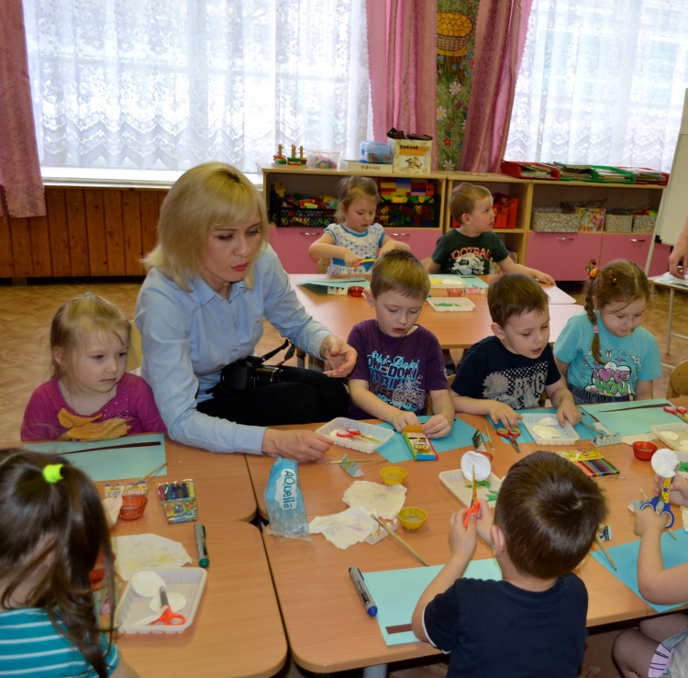
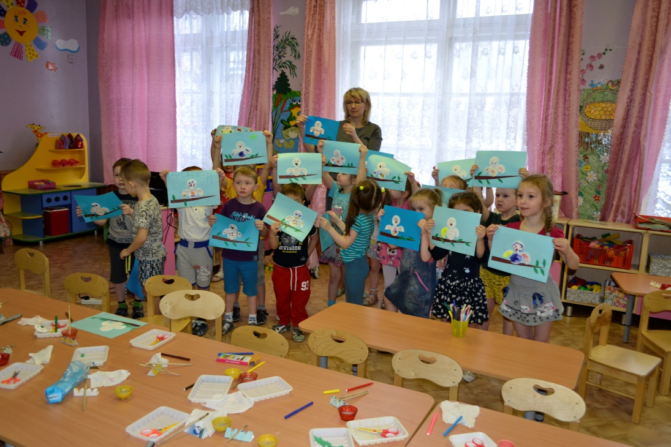
Взаимодействие с родителями

Slide 11
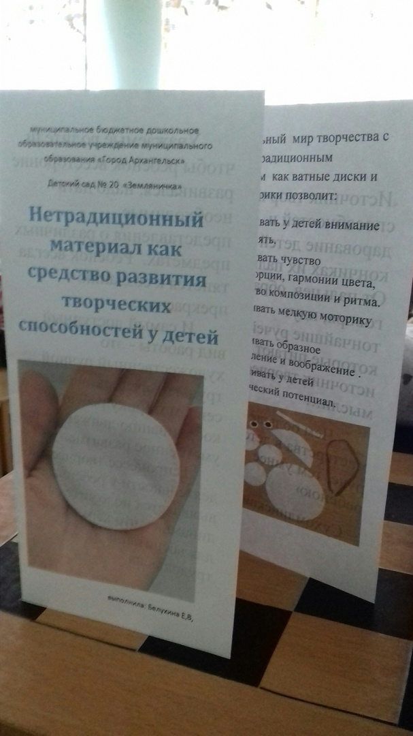
Буклет
«Нетрадиционный материал как средство творческих способностей у детей»

Slide 12
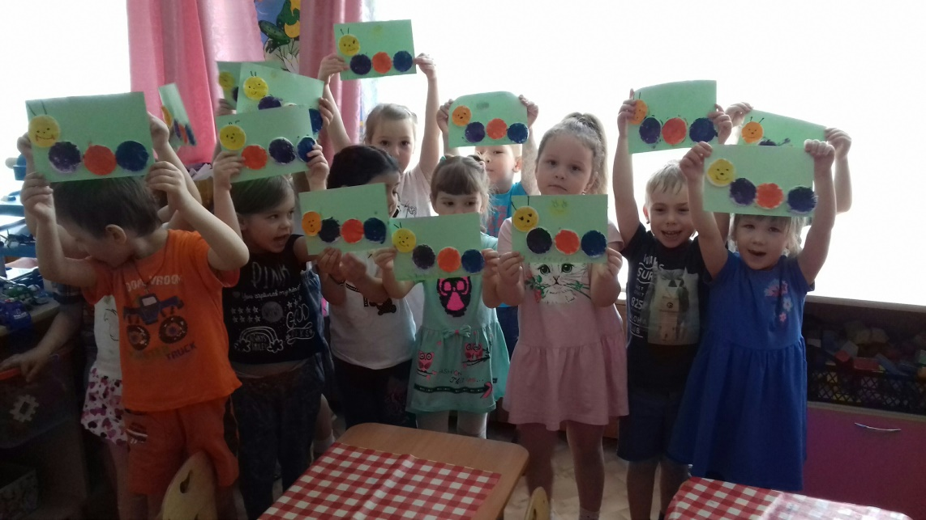
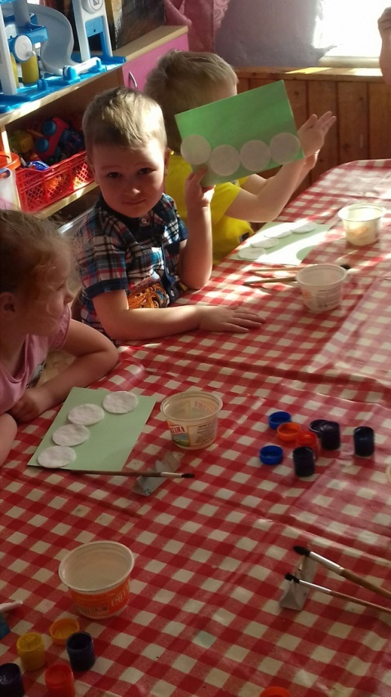

Slide 13
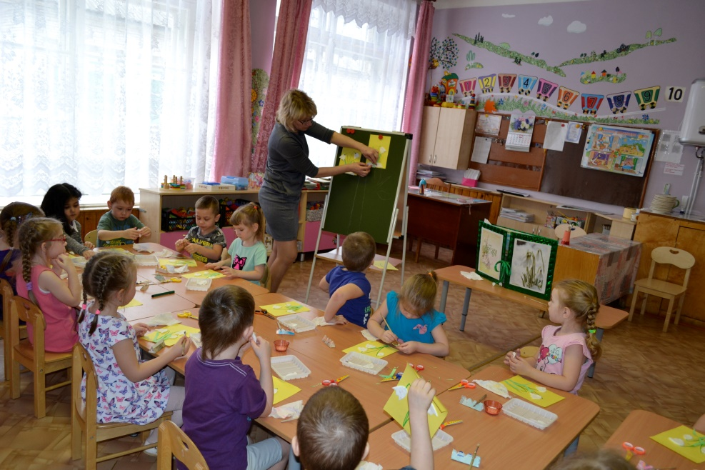
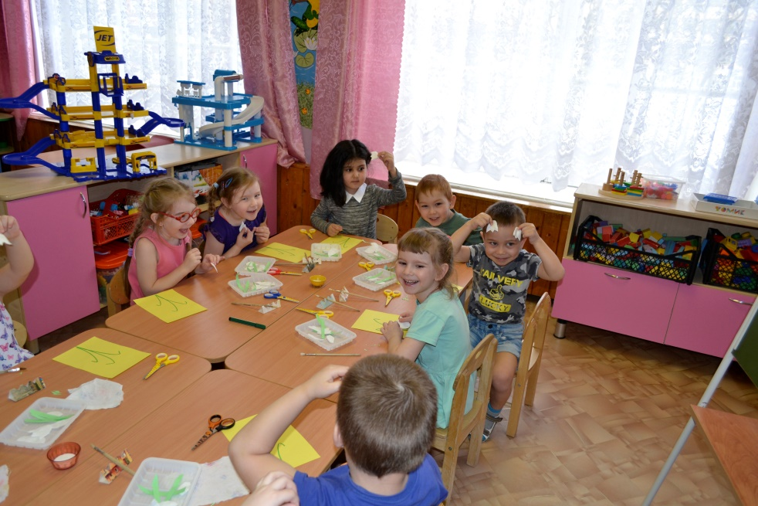
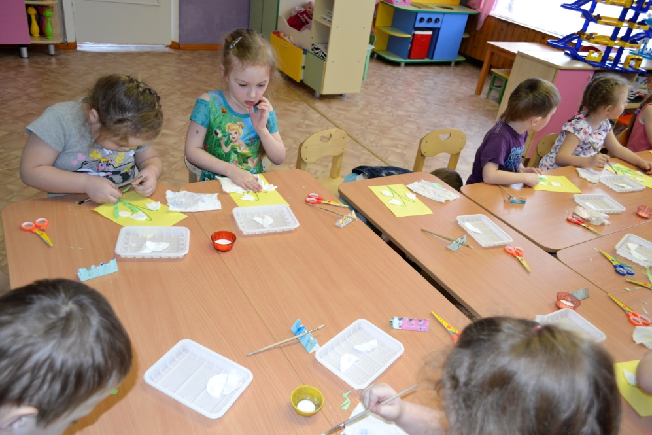
Наша дружная пушистая компания!

Slide 14
Результаты: в результате обучения по данной программе дети - освоили технику работы с ватными дисками, шариками - научились создавать сюжеты , образы и объединять их в коллективную работу - освоили правила безопасности во время работы - у детей улучшились показатели мелкой моторики пальцев рук, умение ориентироваться на плоскости.

